Slide 1

Проект научно – исследовательской работы.
Тема: « Молоко и его польза»
Руководитель: Емельянова А. В.
Участники проекта: Вильд Артём
Дегтерёва Маша
Таранков Петя.

Slide 2
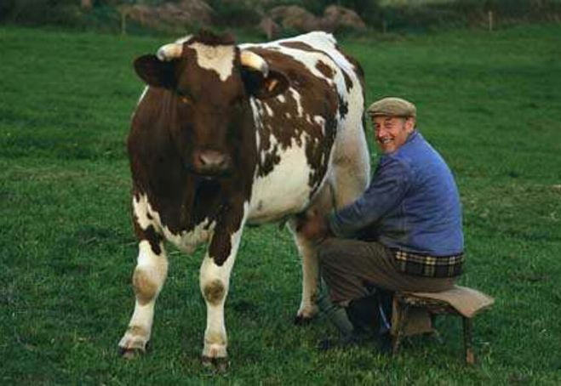
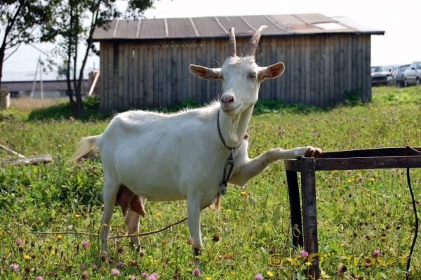
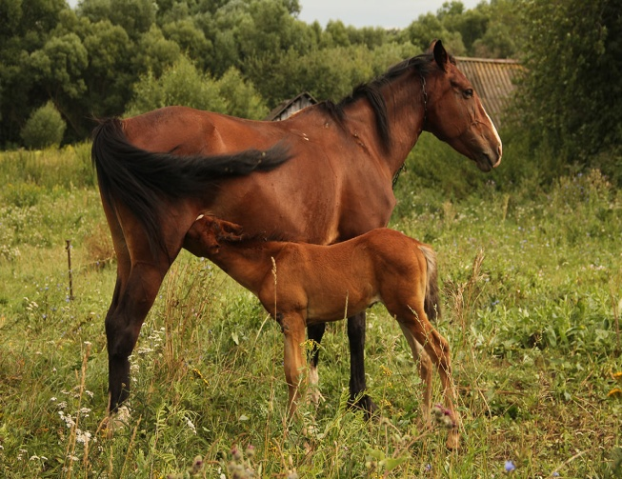
Обязательным продуктом детского питания является молоко. Оно по своему составу и свойствам занимает первое место. К сожалению не все ребята из нашей группы с удовольствием пьют молоко и едят блюда, приготовленные из молока. Многие не понимают всей его пользы, поэтому мы хотим рассказать о полезных качествах молока, и его пользы для развития детского организма.
Ни для кого не секрет, что молоко дают коровы , козы. Есть и другие животные, которые дают молоко. Например, Кобыла. Из её молока готовят очень полезный напиток – кумыс.
Из книг я узнал, что коровье молоко всегда считалось одним из самых ценных продуктов, ведь корова пасётся на лугу. Ест траву, цветы. В них много разных витаминов и они передаются в коровье молоко.

Slide 3
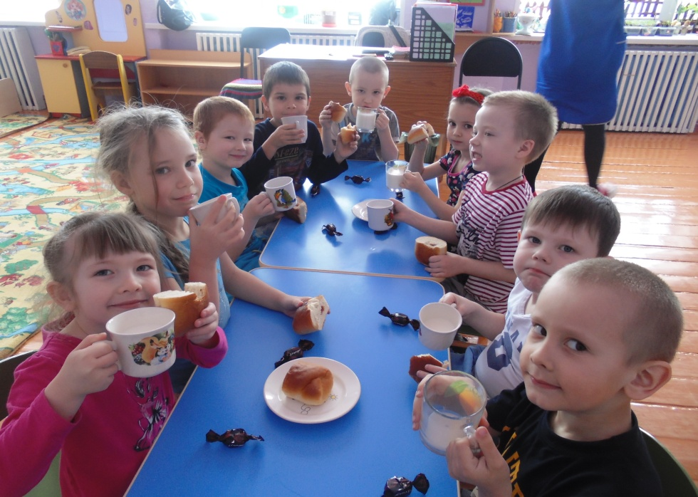
Белое, а не вода,
Сладкое, да не мёд,
От рогатого беру
И Деточкам даю (молоко).
Мы решили провести опыты с молоком, чтобы изучить его свойства и попробовать получить в домашних условиях молочные продукты.

Slide 4
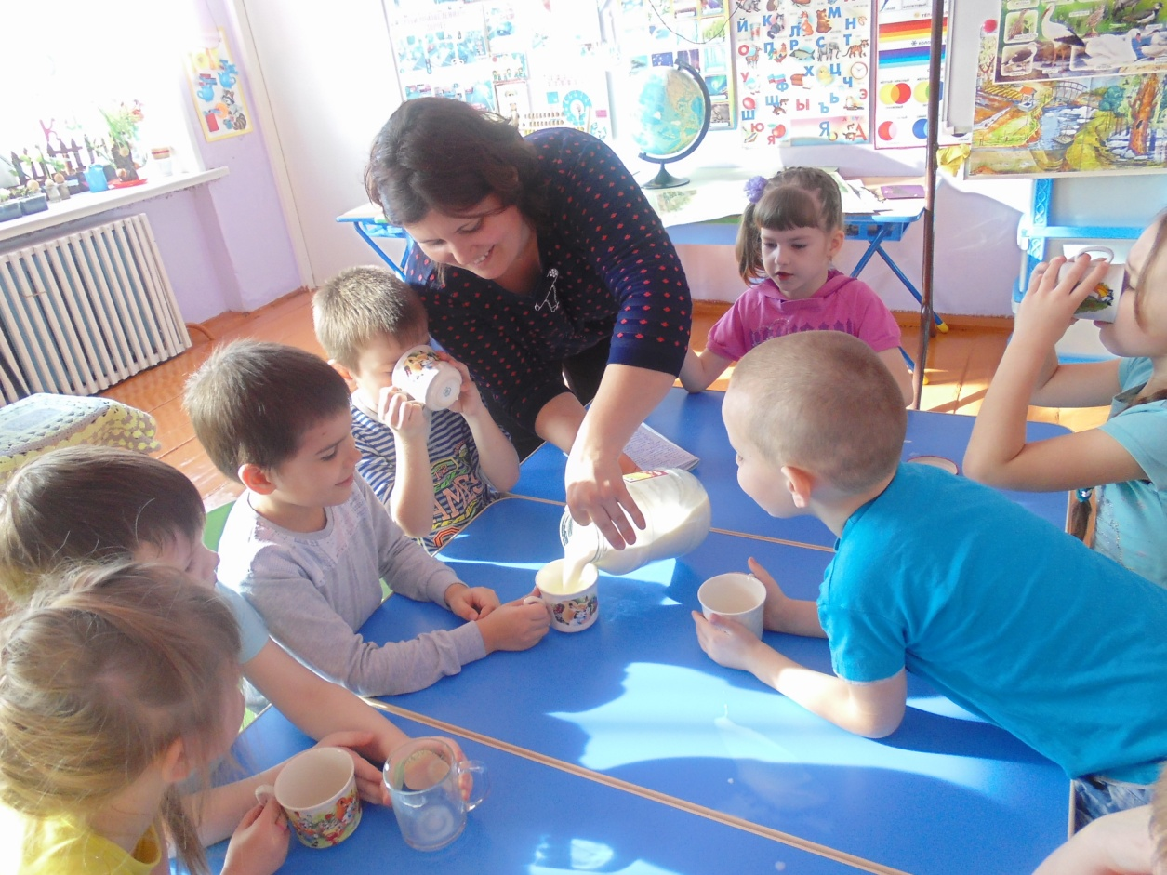
Опыт№1: Изучение свойств молока:
Состояние. Вкус. Запах. Прозрачность. Попробовав парное молоко, пришли к выводу: Молоко – Это непрозрачная, белая, вкусная жидкость, без запаха.

Slide 5
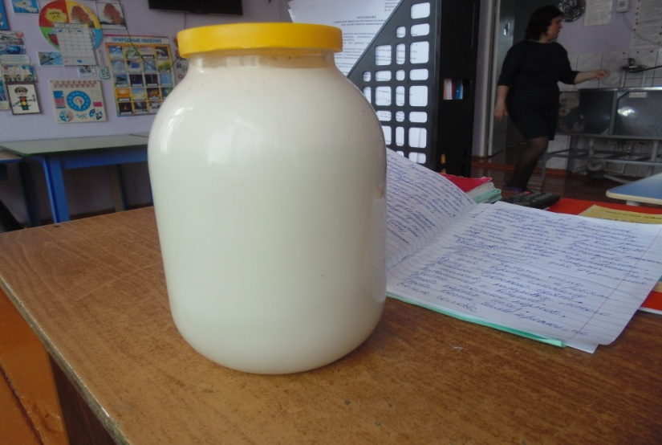
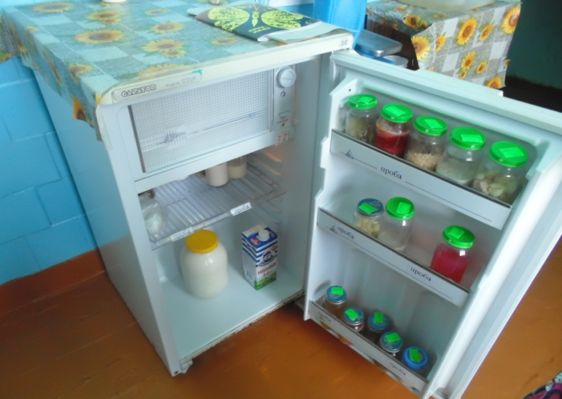
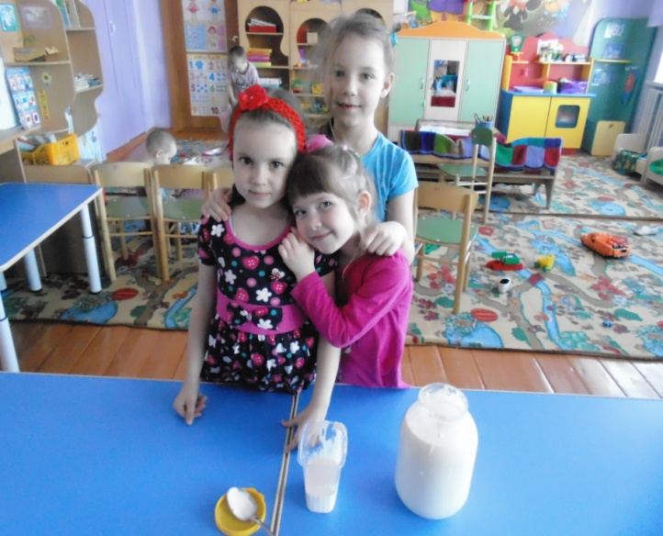
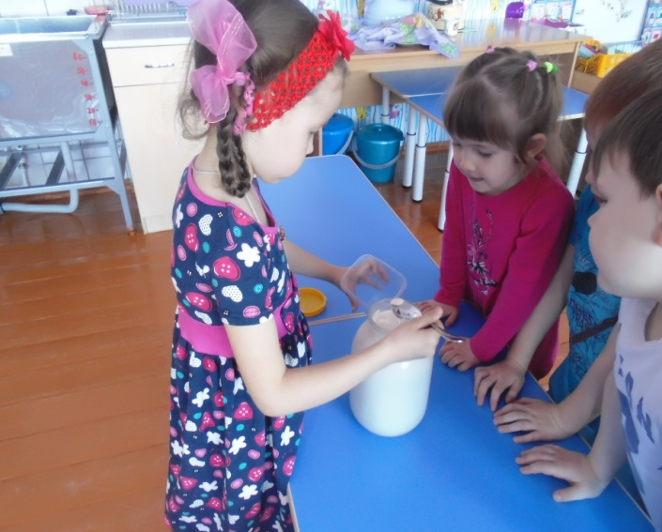
Опыт №2: Изготовление сметаны: Мы поставили молоко в холодильник, настаиваться, после чего образовался верхний густой слой – сметана, аккуратно снимаем ложкой.
Вывод: С отстоявшегося молока можно снять густую сметану.

Slide 6
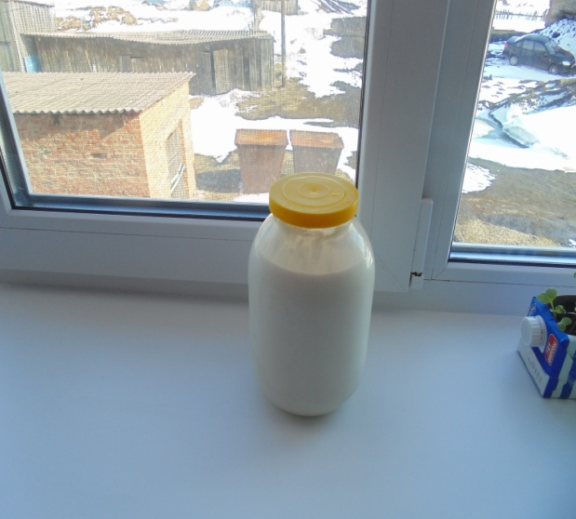
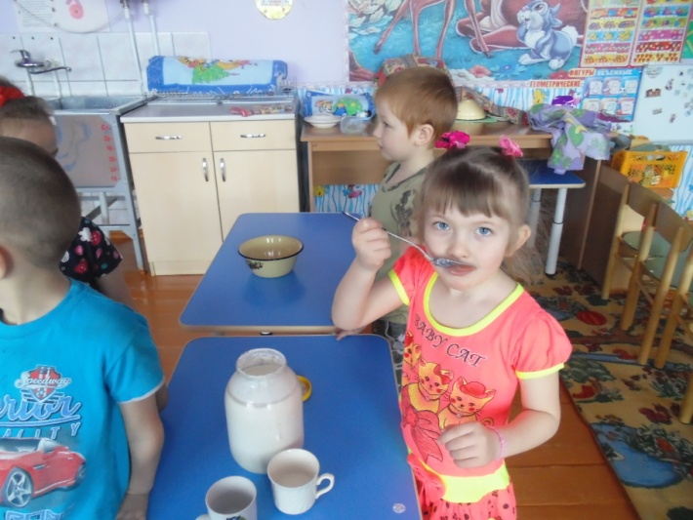
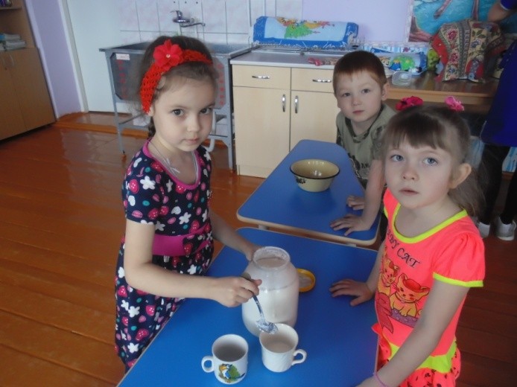
Опыт№3.
Изготовление простокваши: В банку с молоком кладём корочку чёрного хлеба, закрываем крышкой и ставим в тёплое место на ночь. Через сутки наблюдаем, пробуем получившийся напиток.
Вывод: Молоко имеет свойство сквашиваться, из него получается совершенно другой напиток- простокваша.

Slide 7
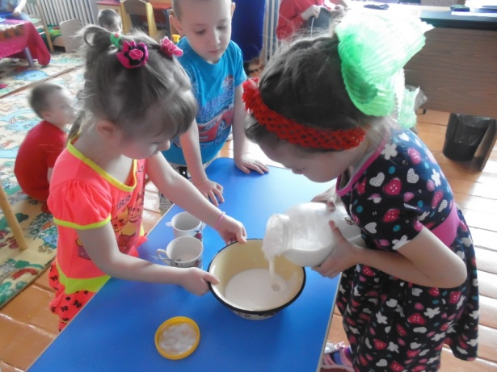
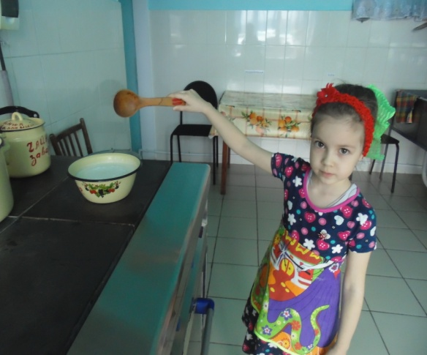
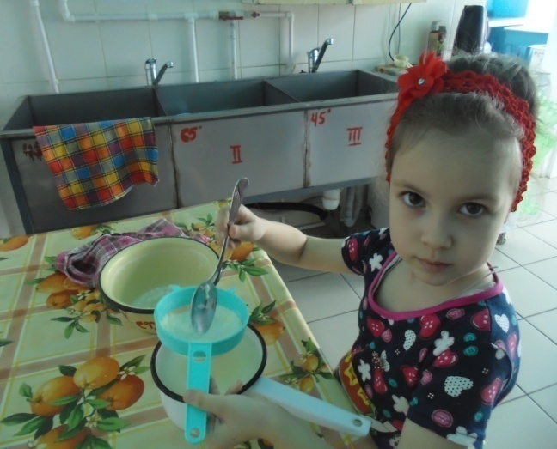
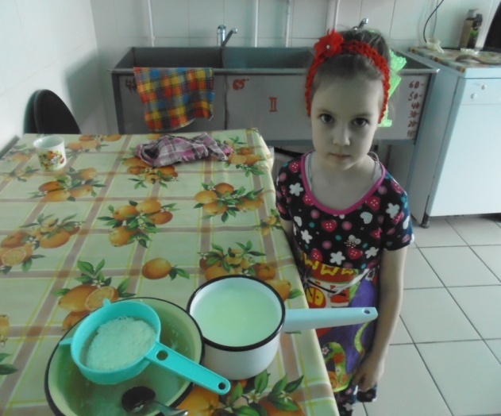
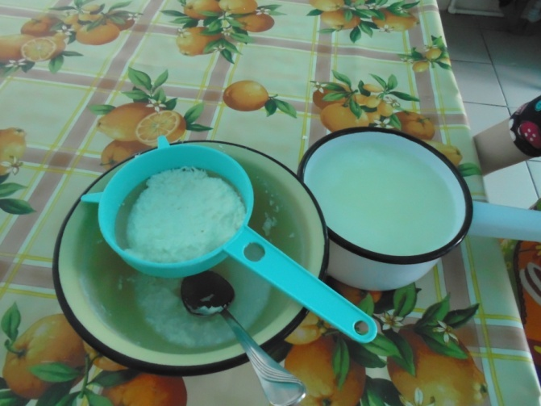
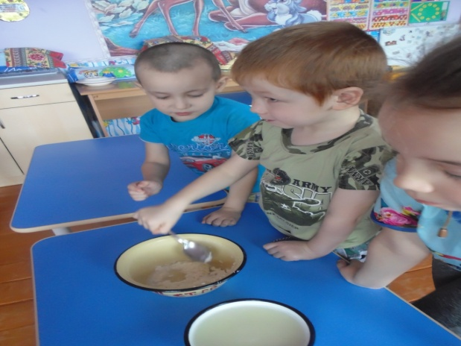
Опыт№4.
Изготовления творога и сыворотки: Сквашенное молоко выливаем в кастрюлю, ставим на плиту, доводим до кипения, откидываем на дуршлаг, пробуем, получилось два молочных продукта. Творог и сыворотка.
Вывод: при нагревании из сквашенного молока получается творог и сыворотка.

Slide 8
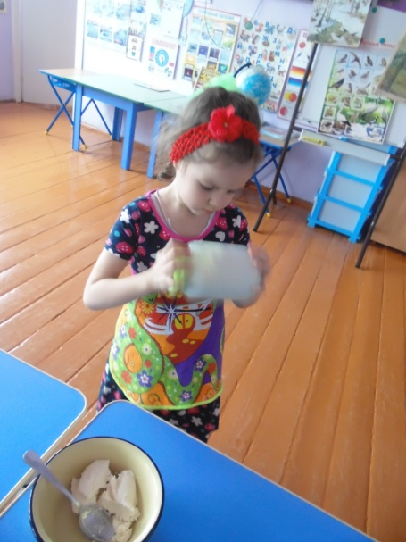
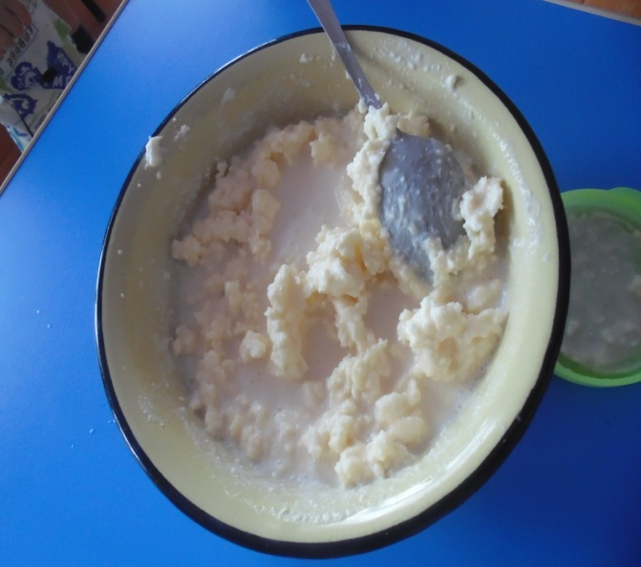
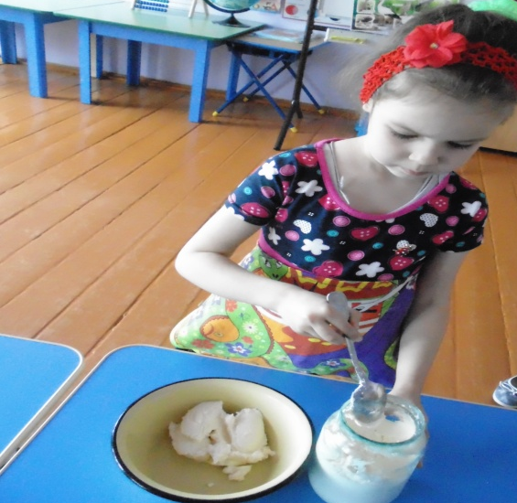
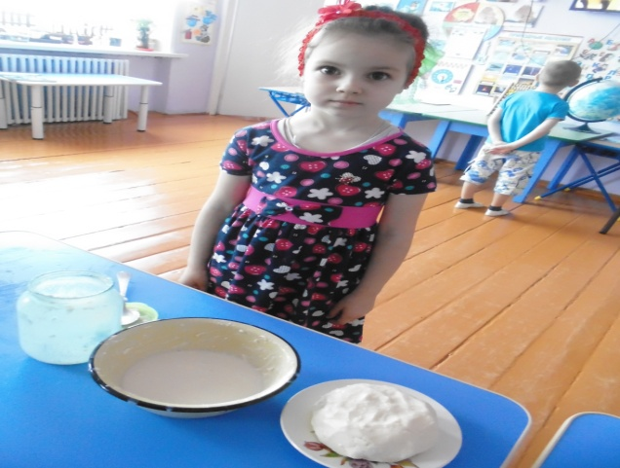
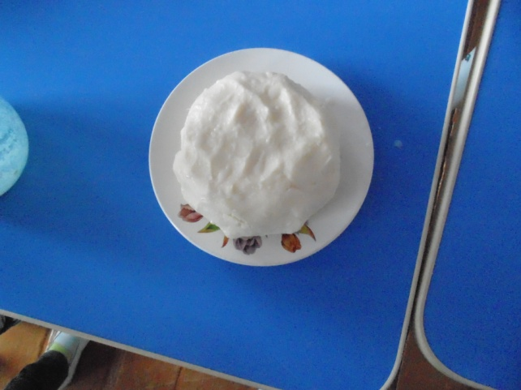
Опыт№5.
А из сметаны можно сбить вкусное масло: Для этого мы наливаем густую сметану в стеклянную банку, начинаем интенсивно трясти её. Через некоторое время получилась масса желтоватого цвета.
Вывод: При интенсивном сбивании из сметаны получается масло и патока.

Slide 9
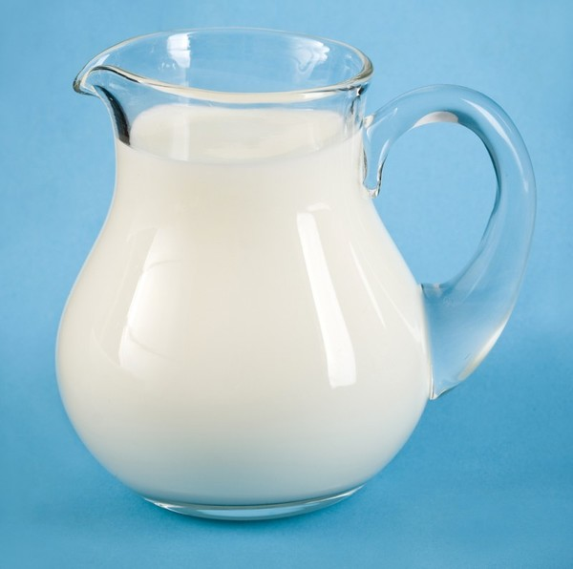
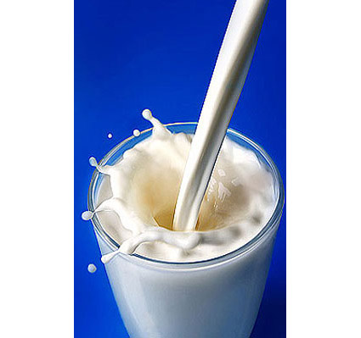
. Корова рогатая, да молоком богатая.
Я узнал, что в состав молока входят Витамины, - Минералы - Белки – Молочные кислоты – Сахар – Минеральные соли. Не секрет что молоко очень полезный напиток, оно содержит кальций и потому полезно для зубов. Костей и волос. А ещё, в давние времена молоко считалось успокоительным средством. Его предлагали пить по утрам для того, чтобы не хотелось спать, так же молоко помогает при простуде, головных болях, оно полезно для желудка и хорошо утоляет жажду.

Slide 10
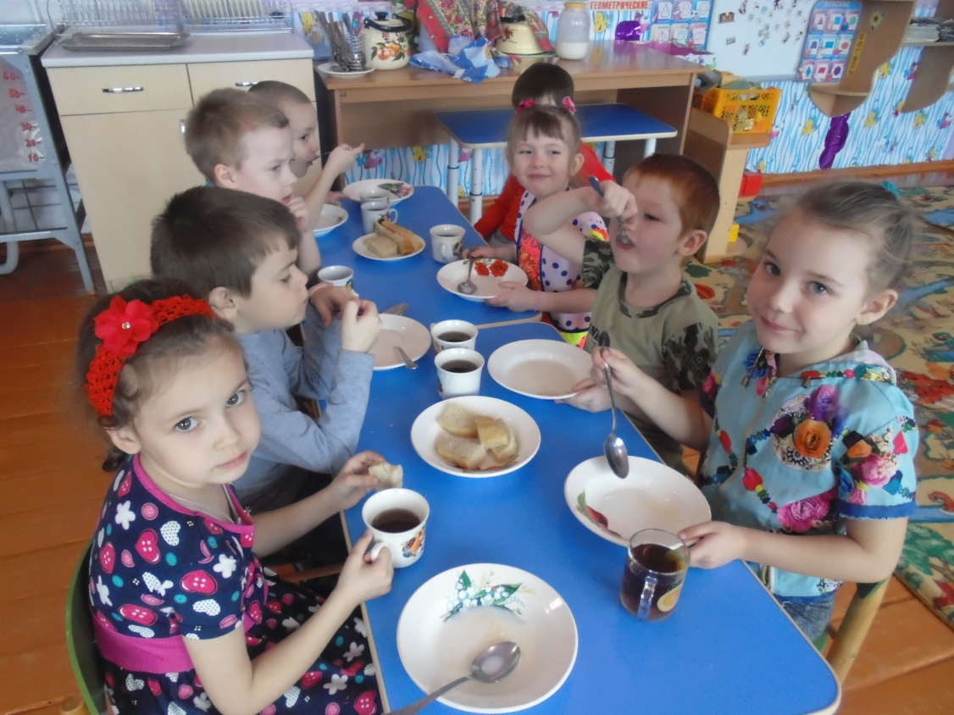
Вывод: Молоко полезно очень
И для взрослых и ребят.
Кашу, йогурт и сметану
Большой ложкою едят,
В молоке полезных много
Витаминов и веществ.
Пейте молоко парное, Чтобы кариес исчез.
Чтобы кости были крепки,
Не болела голова
Настроенье чтобы было,
Превесёлое всегда!!!

Slide 11
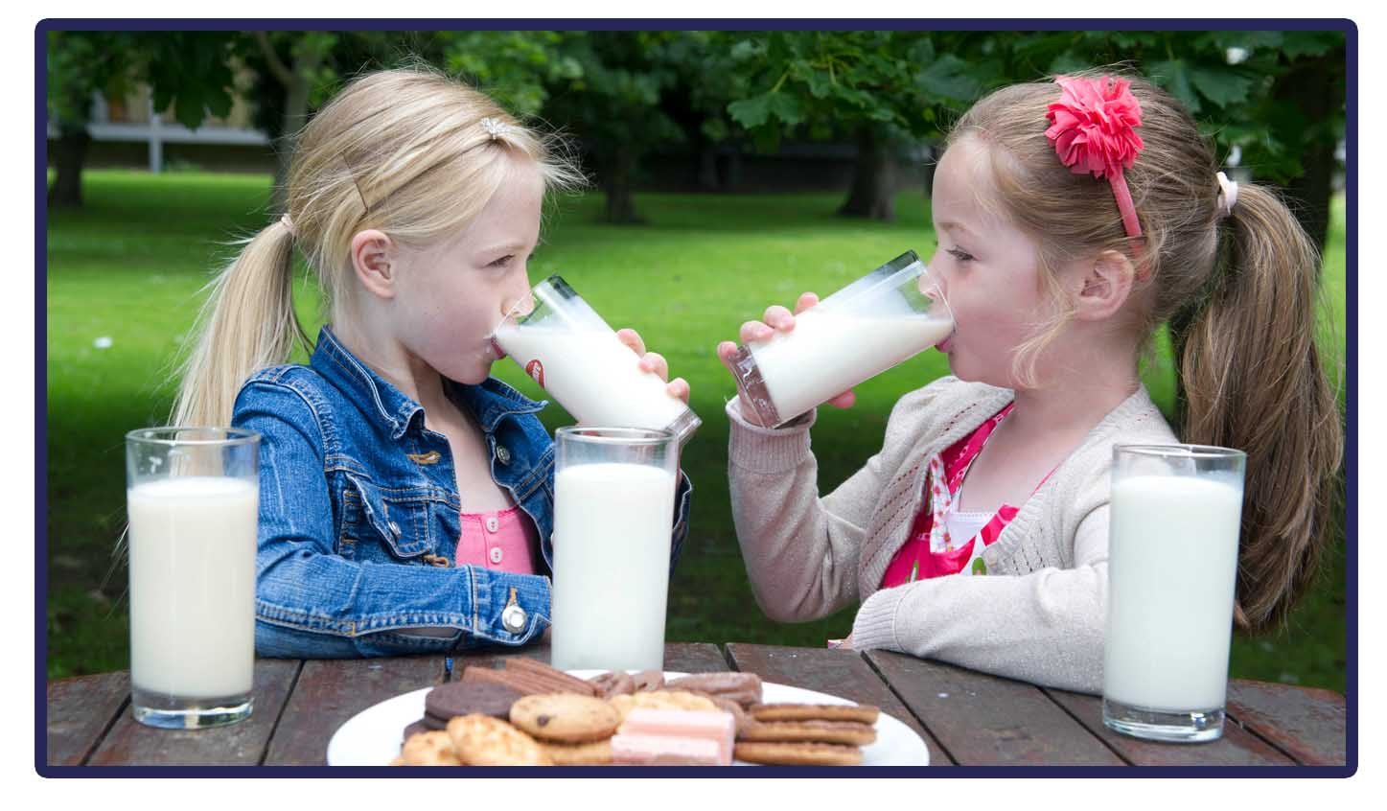
СПАСИБО ЗА ВНИМАНИЕ!!!

